Slide 1
Introdução à Sistemas de Informação
Jefferson de Carvalho Silva

Slide 2
Apresentação
Prof. Jefferson de Carvalho Silva
jeffersoncarvalho@gmail.com
jeffersoncarvalho@ufc.br
Telegram: https://t.me/joinchat/23-RI-5QQqo3NjEx
https://github.com/jeffersoncarvalho
Tutorial:https://docs.github.com/pt/desktop/installing-and-configuring-github-desktop/creating-your-first-repository-using-github-desktop
https://youtube.com/playlist?list=PL2R4y_yfi1pfd9eAAk3Fk3wJrKsABYH7y

Slide 3
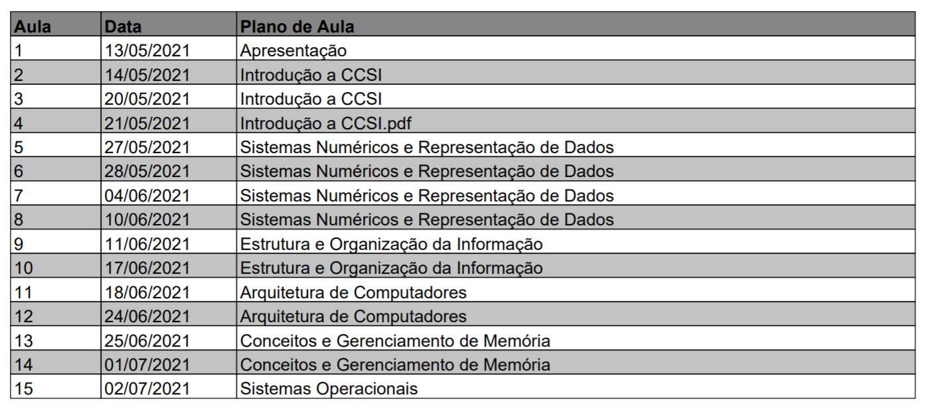
Conteúdo da Disciplina

Slide 4
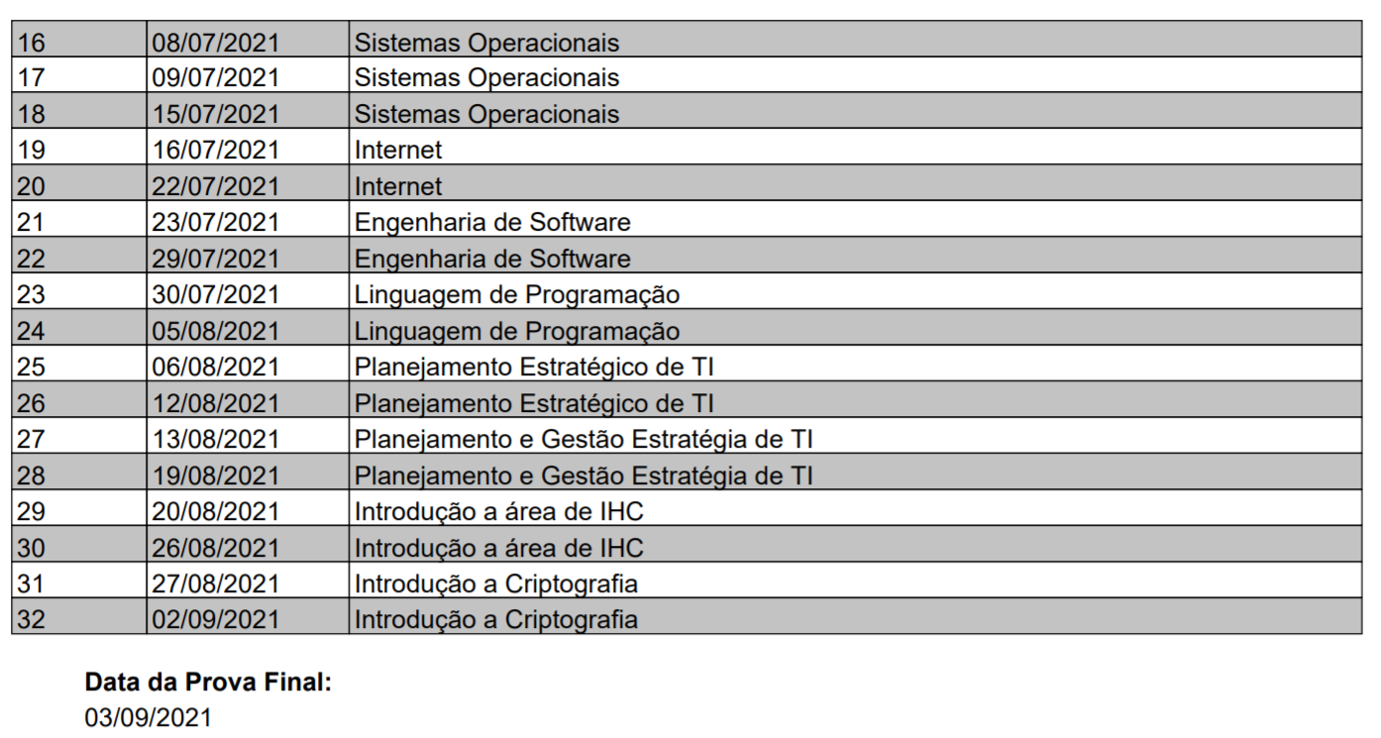
Conteúdo da Disciplina

Slide 5
Avaliação
Atividades valendo nota e frequência (peso 1)
  Pelo menos uma atividade por assunto.
Duas provas parciais remotas (peso 2)
Média final = Média ponderada das atividades e provas parciais.

Slide 6
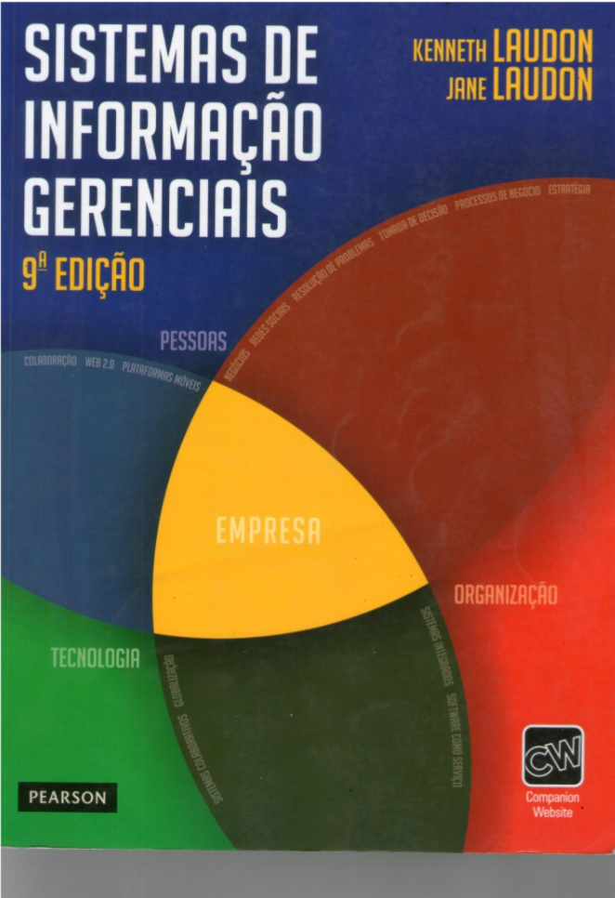
Material
Slides da disciplina (oficial)
Links (passarei durante
a disciplina)
Vídeos no Youtube
Livro Texto na biblioteca.

Slide 7
Dúvidas?

